Slide 1










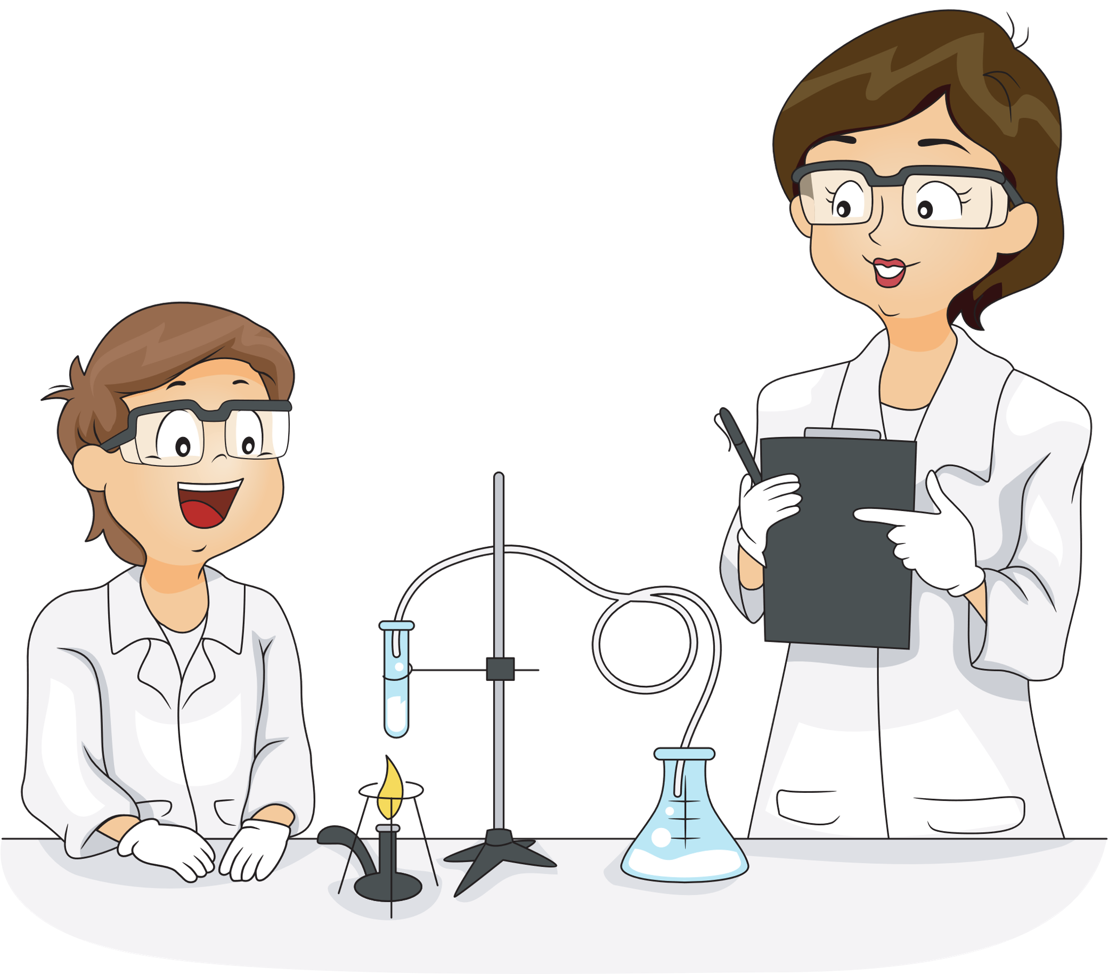

แผนการจัดการเรียนรู้ที่ 3
หน่วยการเรียนรู้ที่ 1 ชื่อหน่วยการเรียนรู้ ความหลากหลายของสิ่งมีชีวิต
เรื่อง ศึกษากลุ่มพืชดอก รหัสวิชา ว14101 เวลา 1 ชั่วโมง ชั้นประถมศึกษาปีที่ 4
ภาคเรียนที่ 1 ผู้สอน : นายศิริวัฒน์ สุนทรงามทวีเลิศ ตำแหน่ง ครู
กลุ่มสาระการเรียนรู้วิทยาศาสตร์และเทคโนโลยี โรงเรียนบ้านตรมไพร สพป.สุรินทร์ เขต 1
จุดประสงค์การเรียนรู้ :
สาระการเรียนรู้
1) ด้านความรู้ (K) สังเกตและอธิบายลักษณะภายนอกของพืชดอกได้
2) ด้านทักษะ (P)
- จำแนกพืชดอกเป็นพืชใบเลี้ยงเดี่ยวและพืชใบเลี้ยงคู่ โดยใช้ลักษณะภายนอกของพืชเป็นเกณฑ์
- ปฏิบัติกิจกรรมเพื่อเปรียบเทียบลักษณะภายนอกของพืชดอกแต่ละชนิดได้ครบทุกขั้นตอน
3) ด้านเจตคติ (A) มีความสนใจในการเรียนรู้และมีความรับผิดชอบต่องานที่ได้รับมอบหมาย
พืชดอกจำแนกได้เป็นพืชใบเลี้ยงเดี่ยวและพืชใบเลี้ยงคู่
คุณลักษณะที่พึงประสงค์
ด้านสมรรถนะสำคัญของผู้เรียน
มีวินัย
ใฝ่เรียนรู้
มุ่งมั่นในการทำงาน
1. ความสามารถในการสื่อสาร
2. ความสามารถในการคิด
- ทักษะการสังเกต
- ทักษะการสำรวจค้นหา
สื่อการเรียนรู้/แหล่งเรียนรู้
กิจกรรมการเรียนรู้ แบบ Active Learning 4 ขั้น ตามโมเดล PAR-SAPS
1 สื่อการเรียนรู้
1) ใบกิจกรรมที่ 3 เรื่อง การจัดกลุ่มพืชดอก
2) แผนภาพลักษณะภายนอกของต้นทานตะวัน
3) แผนภาพลักษณะภายนอกของต้นข้าวโพด
4) บัตรภาพพืชดอกชนิดต่างๆ เช่น ทานตะวัน ชบา กล้วยไม้ ข้าวโพด กล้วย เป็นต้น
2 แหล่งการเรียนรู้
1) ห้องเรียน
2) ห้องสมุด
3) อินเทอร์เน็ต
ขั้นที่ 1 เร้าความสนใจ (Start : S) ครูกล่าวทักทายนักเรียน ทบทวนความรู้เดิมเกี่ยวกับพืชดอกและพืชไม่มีดอกที่ได้เรียนผ่านมา ครูนำเข้าสู่บทเรียนด้วยเกมส์ปรบมือจับผิด จากนั้นครูติดบัตรภาพต้นข้าวโพดและต้นทานตะวันไว้ที่กระดาน และตั้งประเด็นคำถามถามนักเรียนว่า นักเรียนรู้จักต้นข้าวโพดกับต้นทานตะวันหรือไม่ และถามต่อว่า นักเรียนคิดว่าพืช 2 ชนิดนี้ มีลักษณะภายนอกเหมือนกันหรือแตกต่างกันหรือไม่ อย่างไร
ขั้นที่ 2 ให้ลงมือทำ (Action : A) ครูแบ่งนักเรียนออกเป็นกลุ่ม กลุ่มละ 4-5 คนครูให้สมาชิกแต่ละกลุ่มร่วมกันกำหนดปัญหาและตั้งสมมติฐานก่อนการทำกิจกรรม จากนั้นให้สมาชิกแต่ละคนของกลุ่มไปทำกิจกรรมที่ 3 เรื่อง การจัดกลุ่มพืชดอก จากใบกิจกรรมที่ 3 เมื่อทำกิจกรรมเสร็จ ครูให้นักเรียนช่วยกันอภิปรายและหาคำตอบแล้วสรุปผลร่วมกัน
ขั้นที่ 3 นำเสนอผลงาน (Present : P) ครูให้แต่ละกลุ่มส่งตัวแทนออกมานำเสนอผลการทำกิจกรรมที่ 3 เรื่อง การจัดกลุ่มพืชดอก ทีละกลุ่ม แล้วร่วมกันอภิปรายจนได้ข้อสรุป
ขั้นที่ 4 สานองค์ความรู้ (Summarize : S) ครูแบ่งครึ่งบนกระดาน แล้วติดชื่อต้นข้าวโพดไว้ฝั่งซ้าย ติดชื่อต้นทานตะวันไว้ฝั่งขวา จากนั้นแจกบัตรภาพพืชดอกให้นักเรียนแต่ละกลุ่ม แล้วให้นักเรียนตัวแทนกลุ่มผลัดกันออกมาติดบัตรภาพพืชดอกชนิดอื่น ๆ ที่ครูได้แจกไป ที่มีลักษณะภายนอกเหมือนต้นพืชที่ครูได้ติดชื่อไว้บนกระดาน โดยให้เวลา 5 นาที เมื่อหมดเวลาให้ครูตรวจสอบความถูกต้องบนกระดาน จากนั้นสรุปผลและให้คำชมเชยแก่นักเรียนที่ติดบัตรภาพพืชดอกได้ถูกต้อง ครูและนักเรียนร่วมกันสรุปความรู้เกี่ยวกับลักษณะภายนอกของพืชดอก
(ครูประเมินผลนักเรียน โดยการสังเกตพฤติกรรมการตอบคำถาม พฤติกรรมการทำงานรายบุคคล พฤติกรรมการทำงานกลุ่ม และจากการนำเสนอผลการทำกิจกรรมหน้าชั้นเรียน ครูตรวจสอบผลการทำกิจกรรมที่ 3 เรื่อง การจัดกลุ่มพืชดอก และเชื่อมโยงเนื้อหากับเรื่องที่จะเรียนในคาบเรียนต่อไป)

Slide 2
แบบประเมิน

